Slide 1
Дизайн – в переводе с (английского) проектировать, придумывать, разрабатывать удобную, красивую, предметную среду для человека.
Ландшафтный
Визаж
Фитодизайн
Виды дизайна
Промышленный
Дизайн одежды
Графический

Slide 3
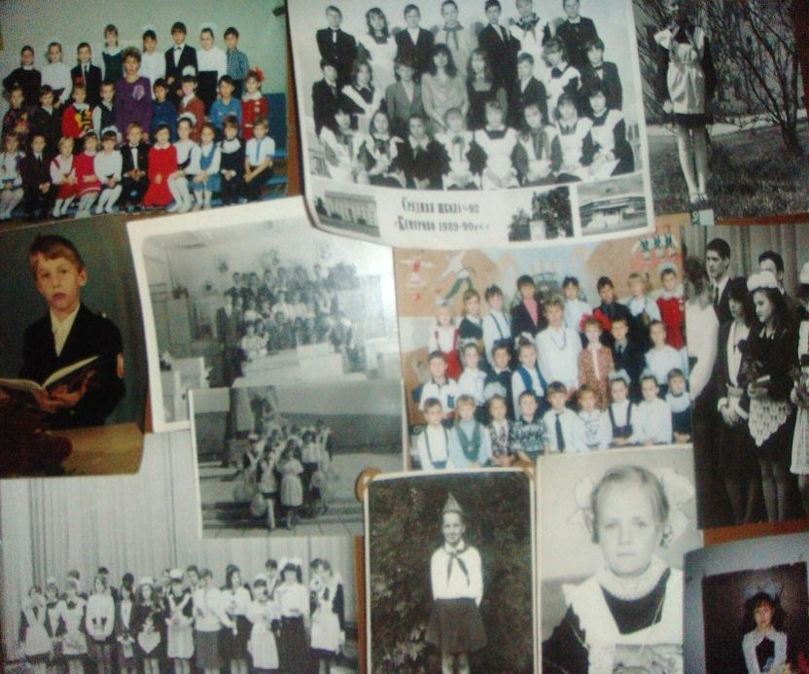
Тема урока:
« Дизайн
школьной
одежды »

Slide 4
Цель:
Придумать и создать эскиз школьной одежды, соответствующий определенному стилю .

Slide 5
Что было в самом начале?
В 1834 год
Была введена форма для мальчиков в виде гимназического и студенческого мундира.

Slide 6
В1896 году форма появилась у девочек

Slide 7
В 1949 году в СССР была введена единая школьная форма

Slide 8
В 1962 году первоклас-cники пошли в школу в новой форме.

Slide 9
В 1973 году форма мальчиков изменилась

Slide 10
Спустя
3 года
в форме девочек
появились
юбка
и пиджак

Slide 11
Самые известные стили в одежде
Спортивный
Романтический
Деловой
Классический

Slide 12
Спортивный стиль

Slide 13
Классический стиль

Slide 14
Романтический стиль

Slide 15
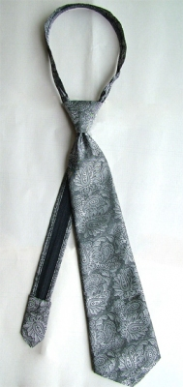
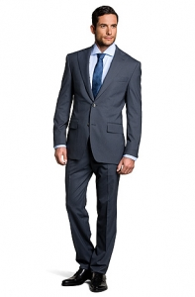
Деловой стиль

Slide 16
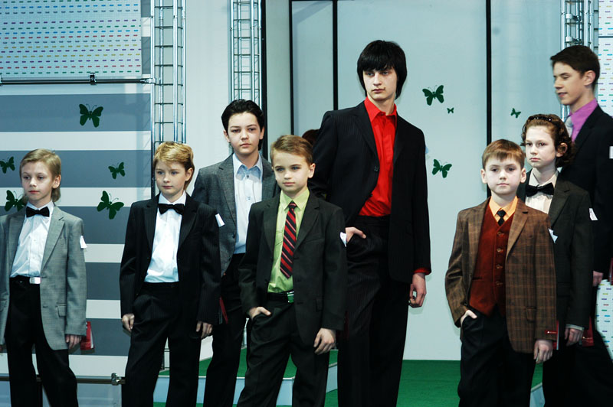
Современная школьная одежда

Slide 17
Школьная одежда за рубежом
Великобритания
Шотландия

Slide 18
Домашнее задание
Подготовить сообщение об истории возникновения моды в Париже*.
Подобрать иллюстративный ряд к изученным видам стилей.

